Slide 1
Инвестиционный помощник
Титов Фёдор

Slide 2
Проблема, идея, решений
Ситуация
Проблема
Решение
Листаю TG канал по инвестициям, натыкаюсь на интересную идею. Хочу ее проверить, но это требует много времени, а оценивание дальнейших изменений быстро вообще не решается
Нет быстрого способа получения котировок и оценки выгодности актива
Чат-бот в телеграмме с функционалом, решающим проблему

Slide 3
Этапы работы
01
03
Блок работы с «портфелем»
Сценарий, репозиторий, Выбор API
02
04
Блок одиночной работы + БД
Финальное тестирование и задачи по таймеру
Удаление/изменений
Масс удаление/таймер
Для получений котировок использовался Marketstack API
Получение цены, аналитики, создание БД, добавление в нее актива

Slide 4
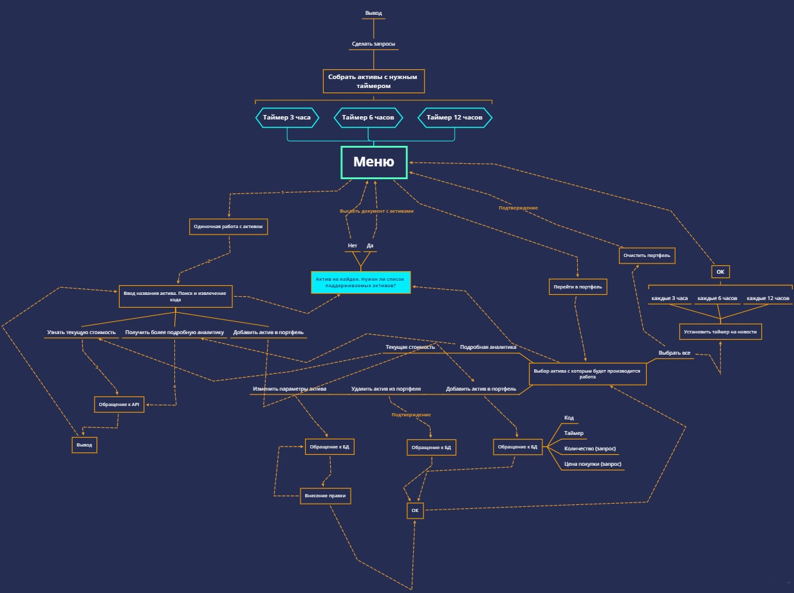
Сценарий работы

Slide 5
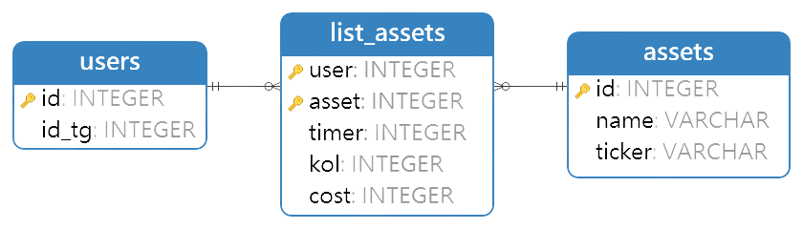
База данных

Slide 6

